Slide 1
称重数据上传MES修改说明

Slide 2
1、准备
准备一份已经修改完成的PLC程序 和触摸屏程序
上传需要添加功能的设备程序，PLC程序 和触摸屏程序。程序上传后保存留档，然后另存一份程序（New Project）用于添加相关功能。后续操作都是在另存的程序（New Project）上进行。
电脑的 IP 始终在 192.168.1.xx 网段

Slide 3
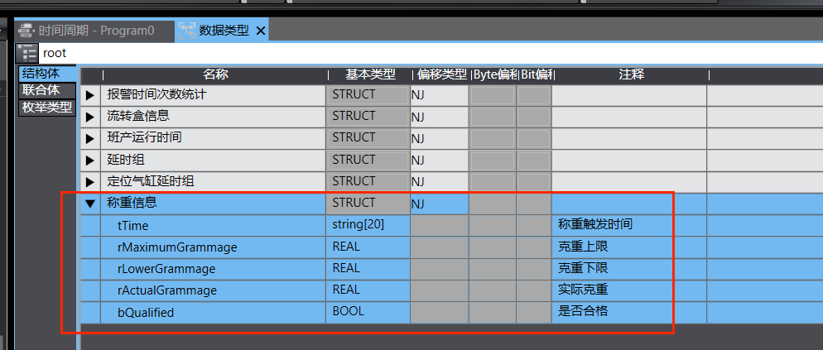
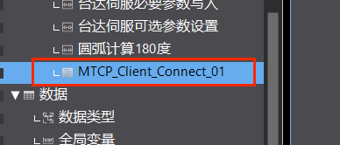
2、添加新的数据类型 和 通信功能块
复制左图中的数据类型，粘贴到New Project程序中
再复制左图中的通信功能块粘贴到New Project程序中

Slide 4
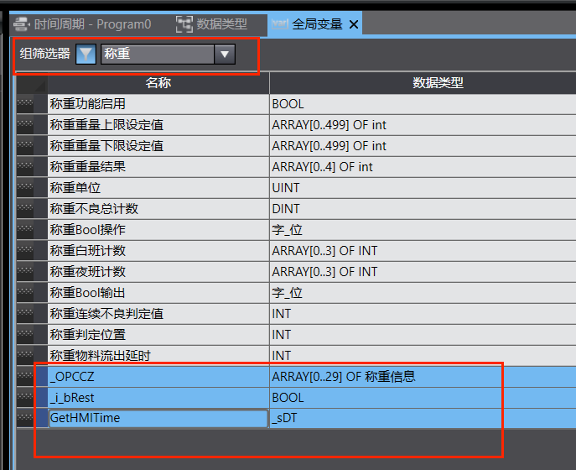
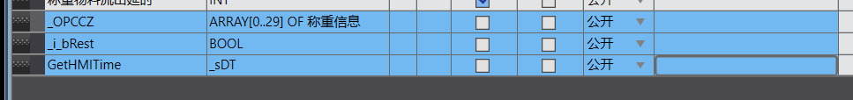
3、添加新的全局变量
筛选 称重 变量组，复制左图中的三个变量复制到New Project程序中 相同的全局变量组中。
注意要把三个变量的内容全部选上，如左下图所示

Slide 5
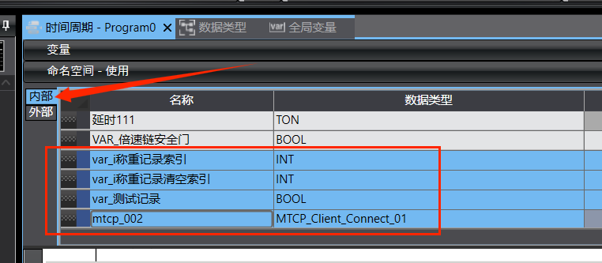
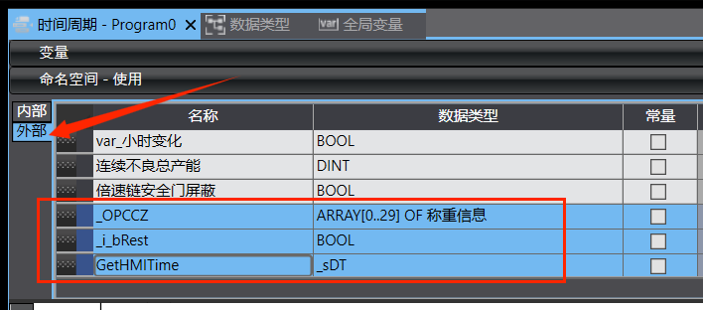
4、添加局部变量和外部变量
打开 时间周期 程序段
复制内、外部变量到New Project程序中

Slide 6
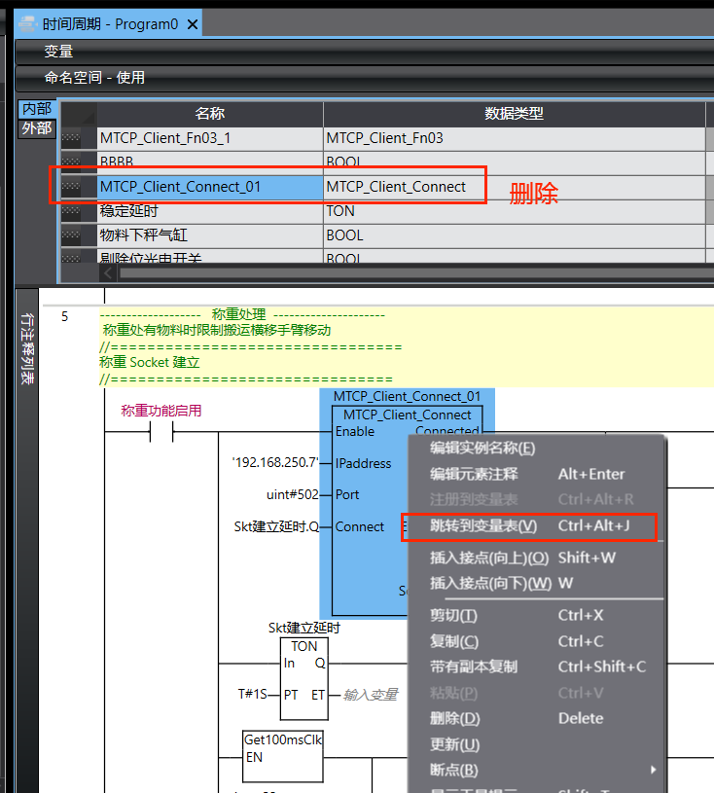
5、消除数据类型错误
在 New Project程序中 找到这个通信功能块，右键 -- 跳转到变量表 -- 选中变量，删除

Slide 7
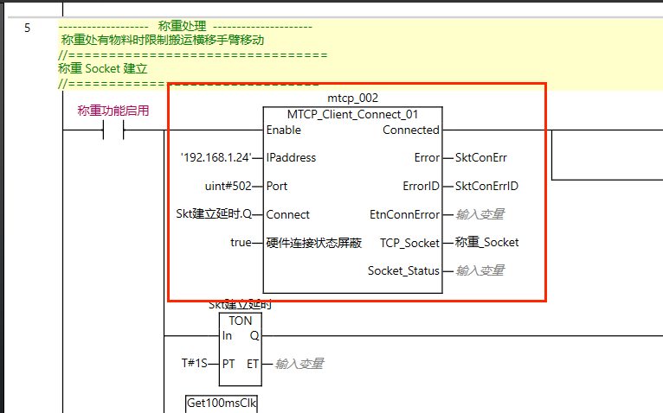
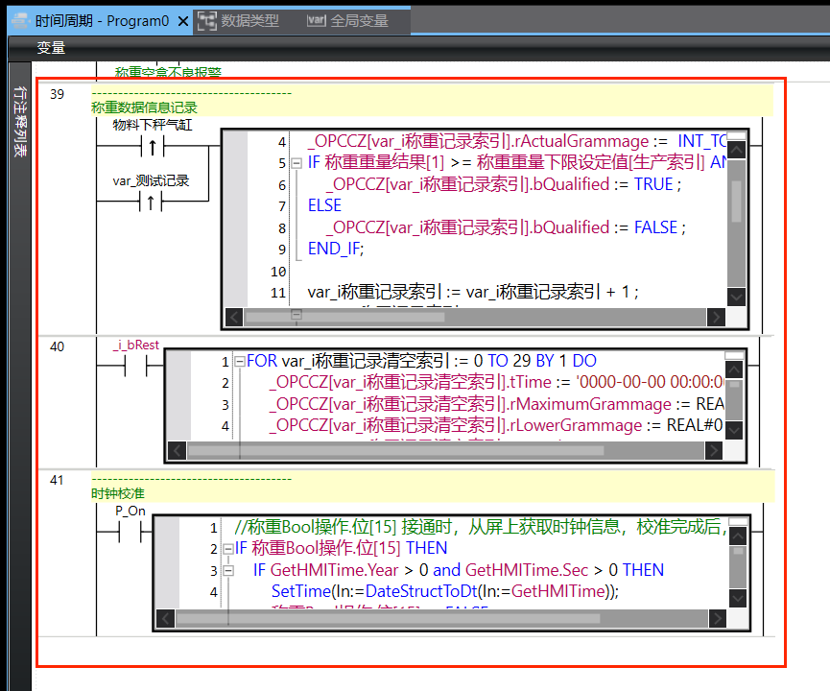
6、更换新的通信功能块 + 添加MES程序
复制上图功能块， 粘贴到 New Project程序中
复制上图程序段， 粘贴到 New Project程序中

Slide 8
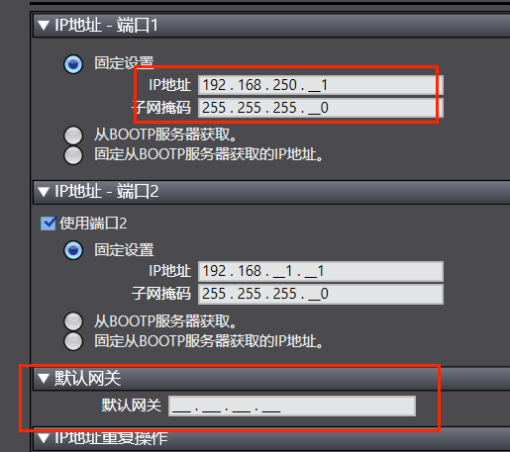
7、修改网口1 IP地址
修改 New Project程序中 的网口1 IP地址

Slide 9
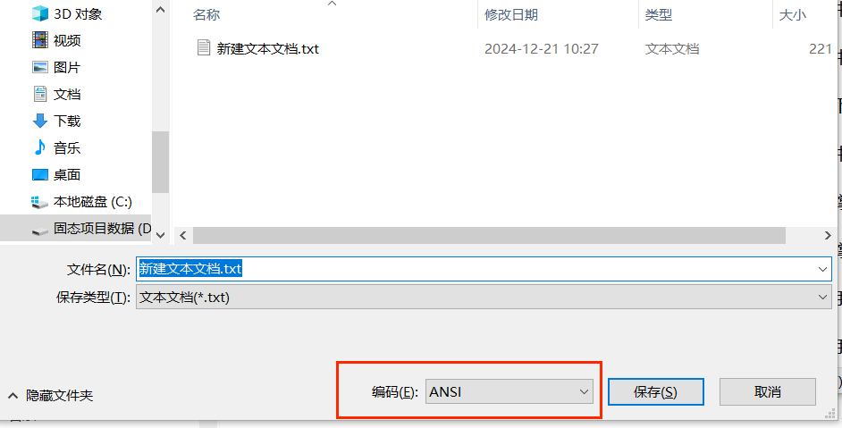
8、编译 - 导出变量
编译程序，如果没有发生异常错误，就导出全局变量，另存为txt，文本编码格式为NASI

Slide 10
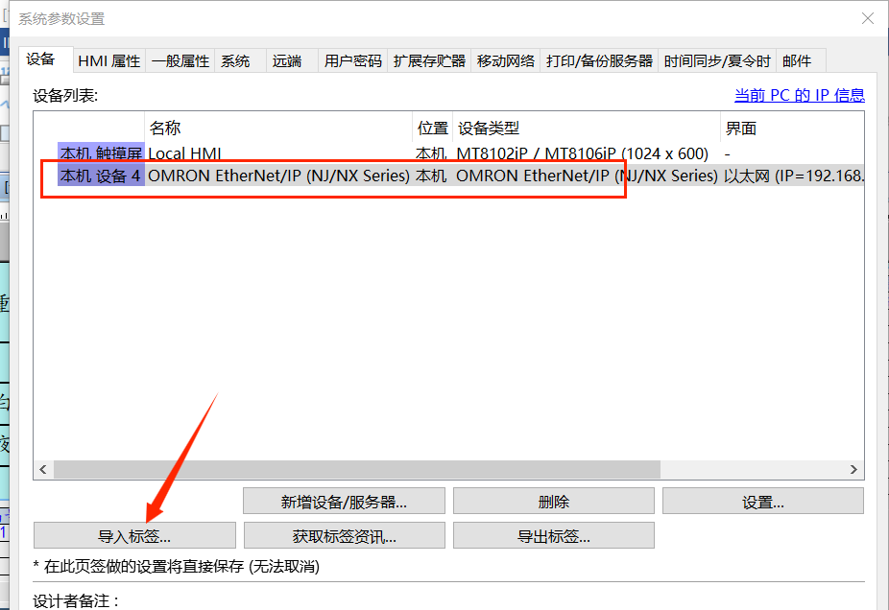
9、触摸屏修改 - 导入变量
打开 New Project程序 对应的屏程序，导入标签，选择刚才保存的txt文件

Slide 11
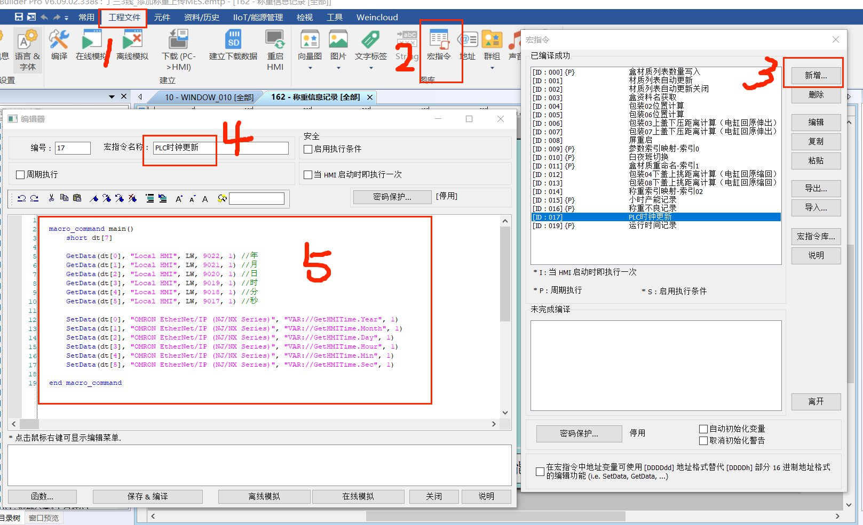
10、新建 宏程序
打开 New Project程序 对应的屏程序，找到宏指令，新增一个宏程序，修改宏程序名称《PLC时钟更新》，复制5中的所有脚本到 New Project 屏程序中

Slide 12
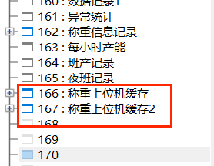
11、新增屏窗口画面
新增两个屏画面，166、167。
两个画面的属性，参考配置
然后复制 162、166、167 三个界面的内容到New Project 屏程序中

Slide 13
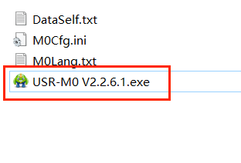
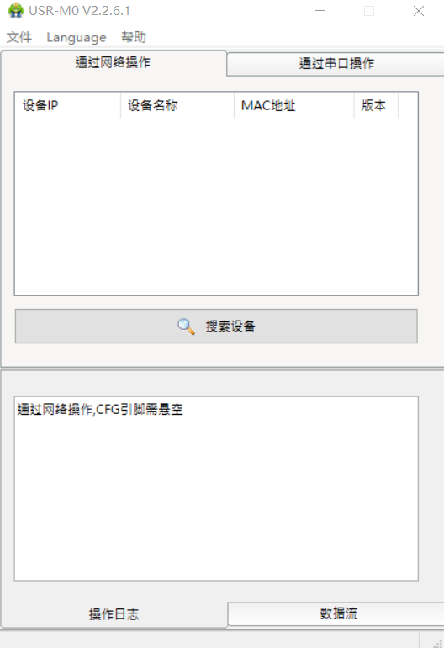
12、称重模块通信配置
把称重网口模块的网线插到交换机上
打开配置工具，搜索设备。
选择搜到的设备，在右侧窗口中，修改模块的IP地址 和 网关。
IP：192.168.1.24
网关：192.167.1.1
然后保存，发送参数到设备
再次搜索，如果设备IP已经修改就正常结束

Slide 14
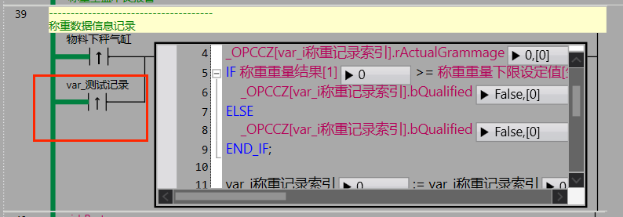


13、程序下载
PLC、屏程序 编译 没错误后， 先下载屏程序，等屏重新启动后， 再下载PLC程序。
PLC和屏再次正常启动，并通信正常后，通过屏更新PLC时钟。
长按屏上的 PLC时钟校准按钮3秒以上，完成时钟校准。
然后通过PLC程序中的测试记录变量，可以测试功能是否正常，时钟是否完成校准。功能正常后，可以通过 清空命令按钮，清除屏上的记录

Slide 15
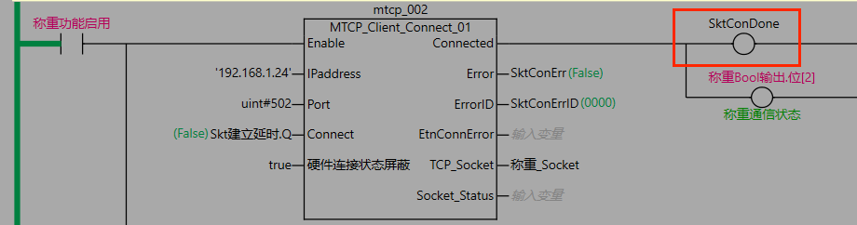
14、确认称重传感器通信是否正常
在秤上放一个物料，观察屏上的实时重量是否正常显示。
程序里面的连接标志是否正常接通

Slide 16
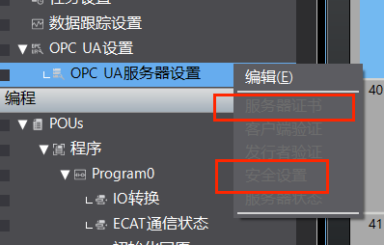
15、OPC通信配置
PLC程序在线，右键OPC UA服务器设置，
服务器证书 - 弹出窗口右中侧，有一个证书更新按钮，点击更新证书。更新后，窗口上方会显示证书有效时间
安全设置 - 弹出窗口 - 配置不需要密码、所有人可以访问。

Slide 17
结束

